Slide 1
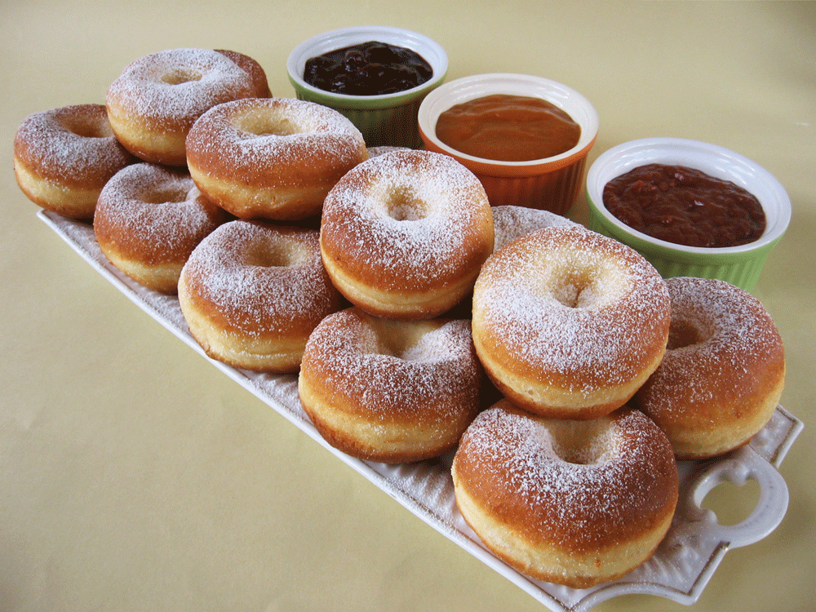
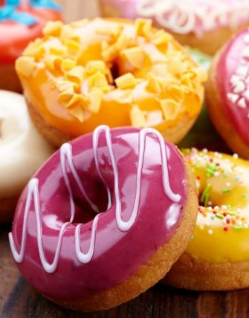
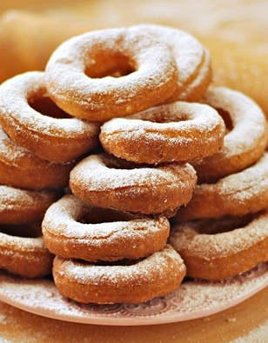
Lekvárt liget fánkozó
Közép-Európa legnagyobb retró fánkozója

Slide 2
Célkitűzések:
Retró hangulat
Nagymama titkos receptje
Központi elhelyezkedés (Mechwart-liget)
Hiánypótló jelleg (kevés fánkozó)
Óriási választék, egyéni rendelés
Netes felület és mobilapp
Rendezvények lebonyolítása

Slide 3
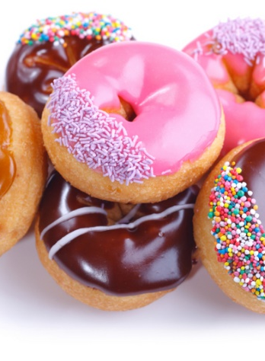
SWOT-analízis
Strengths – Erősségek
Weaknesses - Gyengeségek
Opportunities – Lehetőségek
Threats - Veszélyek

Slide 4
Strengths - Erősségek
Növekvő piac
Földrajzi szempont (központi elhelyezkedés, 4-es 6-os)
Elit környék: plázák (Pl: Mammut), kulturális helyszínek, kormányzati negyed, iskolák
Nyugat felől erősödő trend
Gyenge konkurencia (piaci rés)
Modern informatikai háttér (weboldal, facebook, instagram, mobilapp)

Slide 5
Weaknesses - Gyengeségek
Új termék honosítása
Termékspecializáció
Drága ingatlanbérlet
Alapanyagok árának ingadozása

Slide 6
Opportunities - Lehetőségek
Terjeszkedési lehetőségek (Budapesten és országszerte)
EU-s támogatások
Házhozszállítás
Kuponok, nyereményjáték
Rendezvények
Külföldi turisták

Slide 7
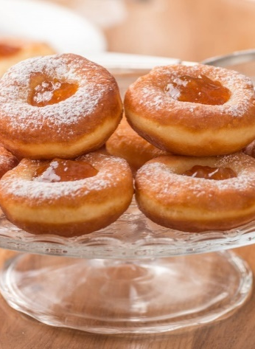
Threats - Veszélyek
Szigorú EU-s élelmiszerbiztonsági előírások
Alapanyagárak ingadozása
Könnyű belépni a piacra

Slide 8
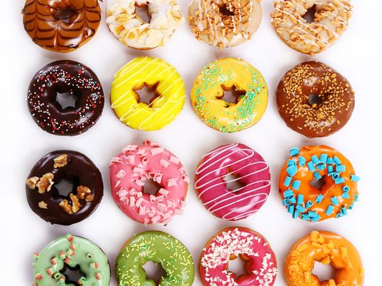
Szeptemberben nyitunk!

